Slide 1
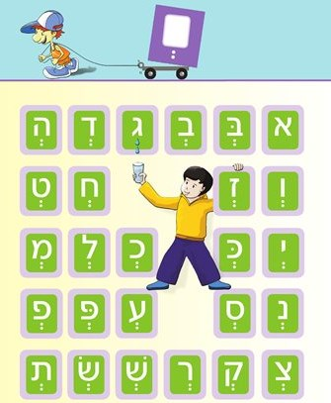
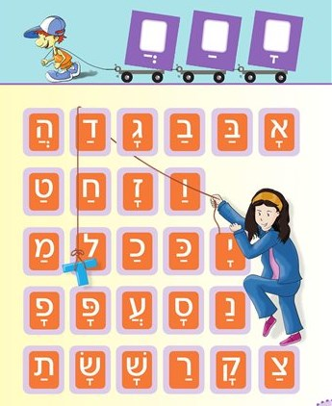
שווא ( )- السكون
קמץ ( ), פתח ( , ) חטף
פתח ( ) - حركة الفتحة

Slide 2
1) חולם חסר ( ),
2) חולם מלא ( ) - حركة O
(أو بالانجليزي)
1) חיריק חסר ( ),
2) חיריק מלא ( ) - حركة الكسرة

Slide 3
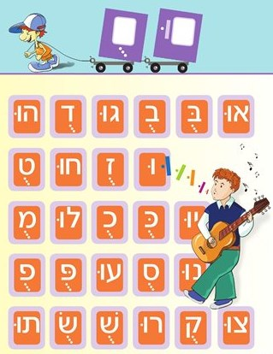
1) קובוץ ( ),
2) שורוק ( ) - حركة الضمة
1) צירה ( ),
2) סגול ( ) - حركة E (ينطق مثل اسم حرف A )

